Slide 1
CRM

Slide 2
#objectif
Améliorer l’attractivité des contenus des e-mails
➔ Intégrer du contenu interactif pour créer une expérience plus riche, diversifiée et divertissante

Slide 3


#attractivité
1/ Vidéos
8/ Les opé commerciales
2/ Gifs
7/ La personnalisation
3/ Sondages/ quizz
6/ Les menus déroulants
4/ Visuels
5/ CTA

Slide 4
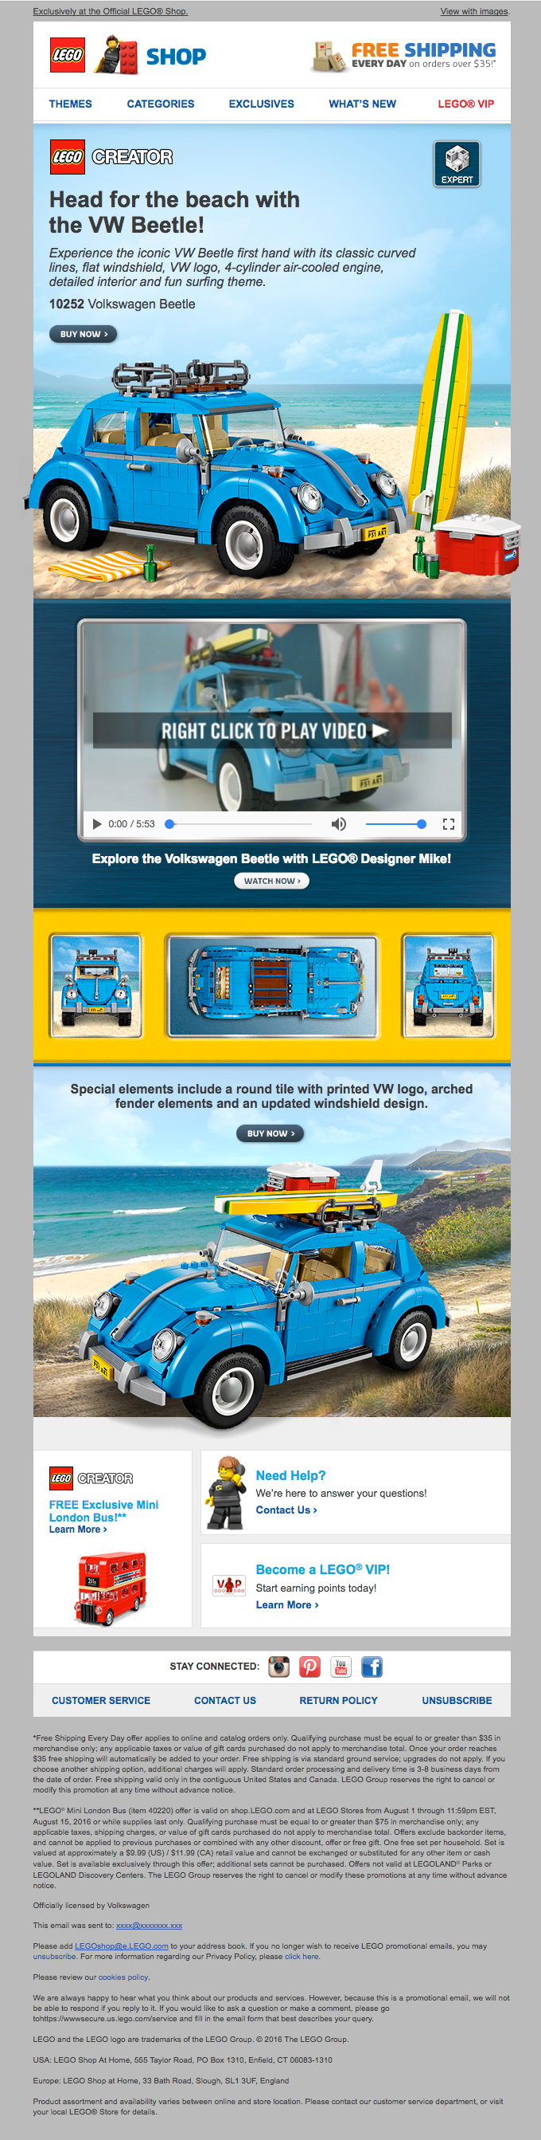
1/ Les vidéos
Inclure des vidéos à l’intérieur des emails ou un lien qui renvoie à une vidéo :
Nouveau produit
Démonstration ou tuto
Démarche RSE (œufs, pêche…)
Cela permet de créer plus d’engagement et d’accentuer un message

Slide 5
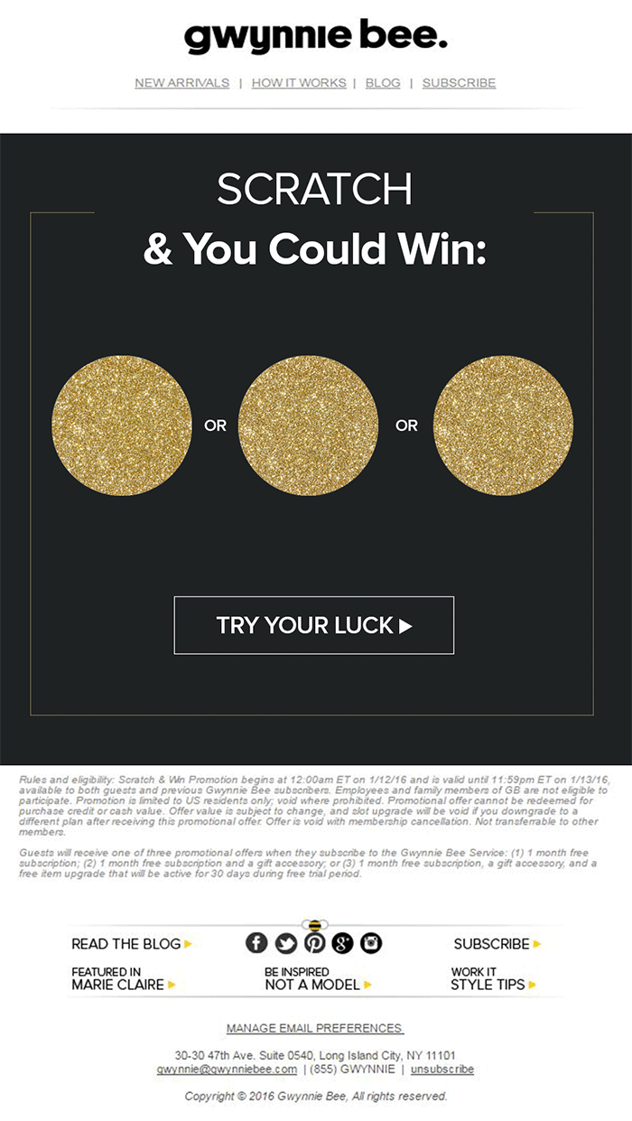
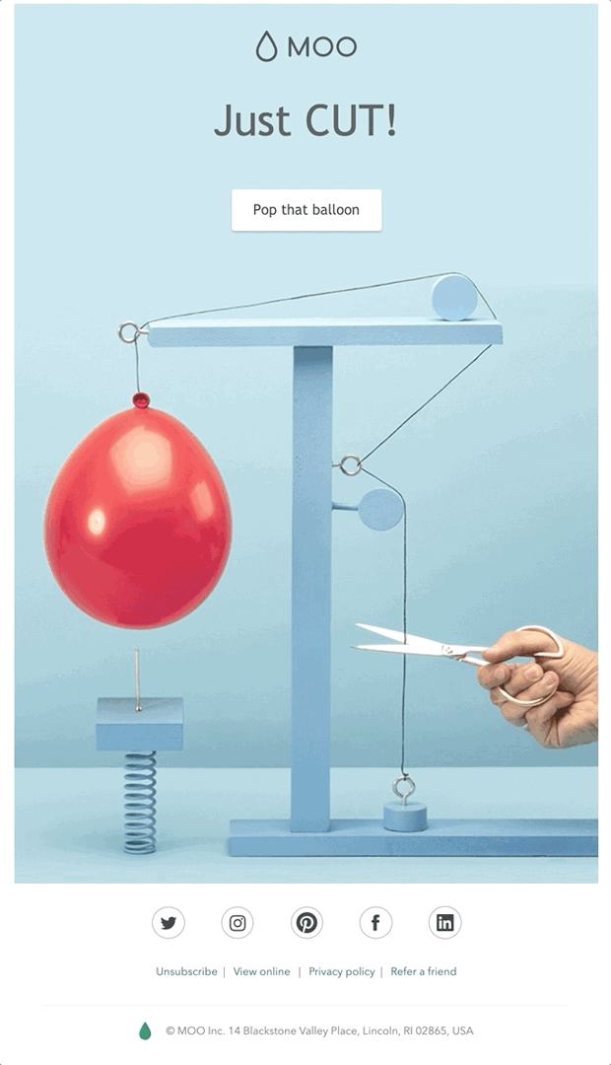
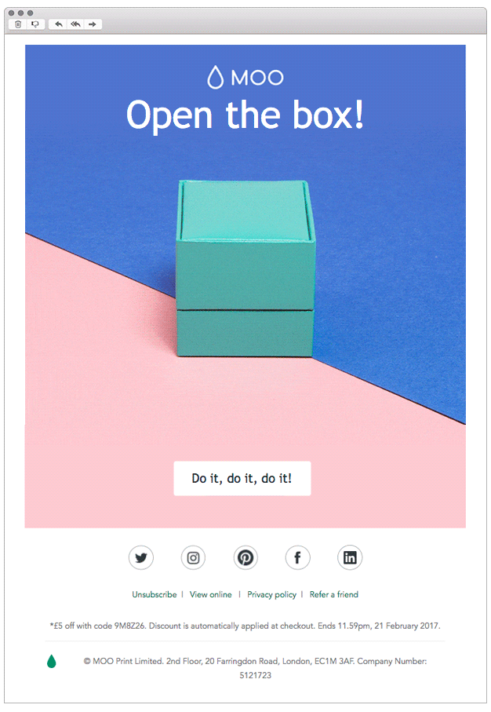
2/ Les gifs
Les gifs sont modernes et permettent de capter l’attention de façon plus immédiate (vs une vidéo) et plus facile.
On peut retrouver des gifs en lien avec le contenu de l’email : une animation gif d’un logo, d’un produit…
…mais également des gifs décalés qui vont susciter de la sympathie et de la préférence.
Mise en avant d’une promo..

Slide 6
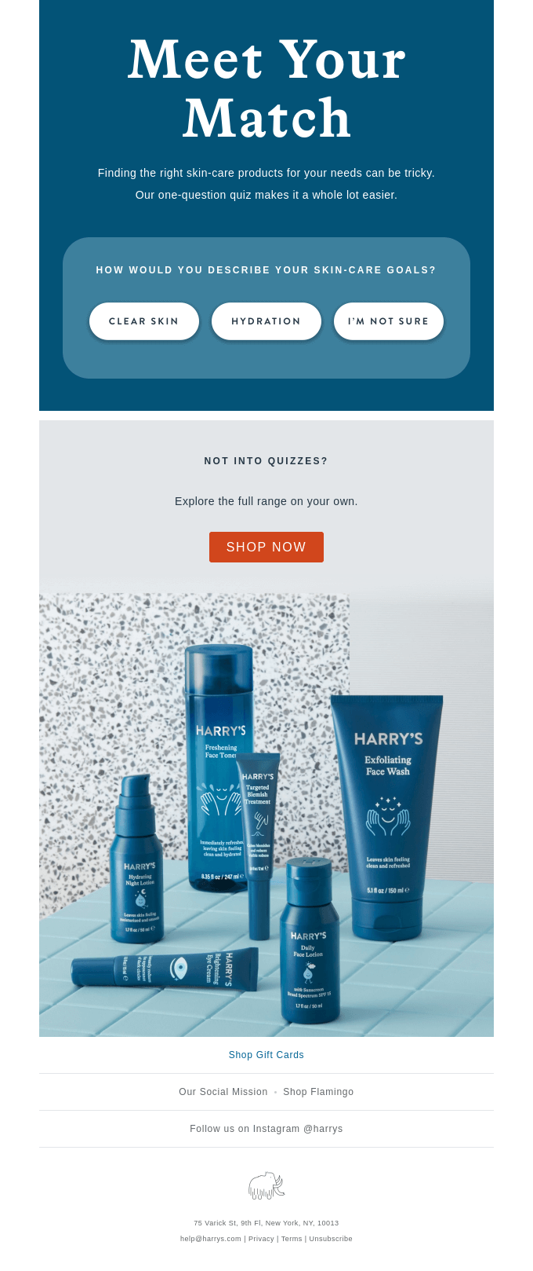
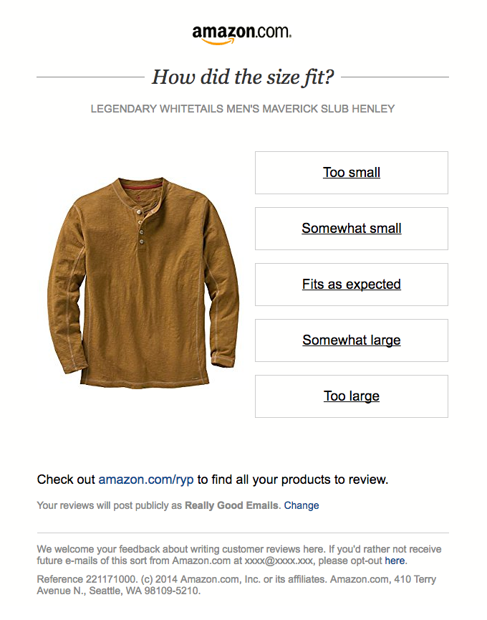
3/ Les sondages ou quizz
Afin de créer de l’interaction et de récolter de la data, proposer des quizz ou des sondages qui permettent de demander une opinion / un avis.
Feedback après achat
Aide au choix…
AMP for email

Slide 7
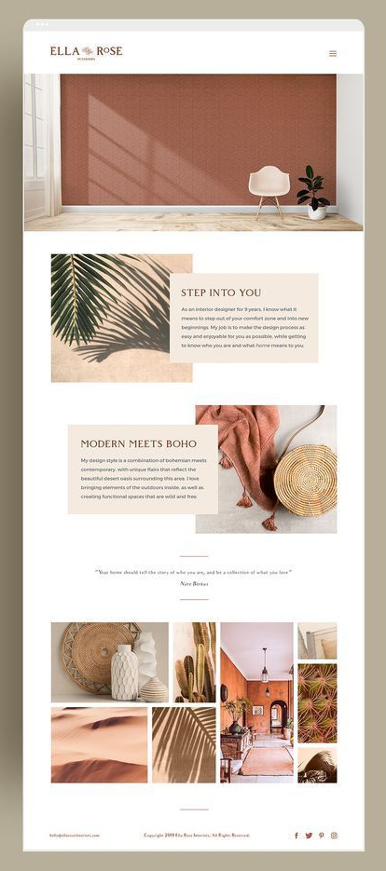
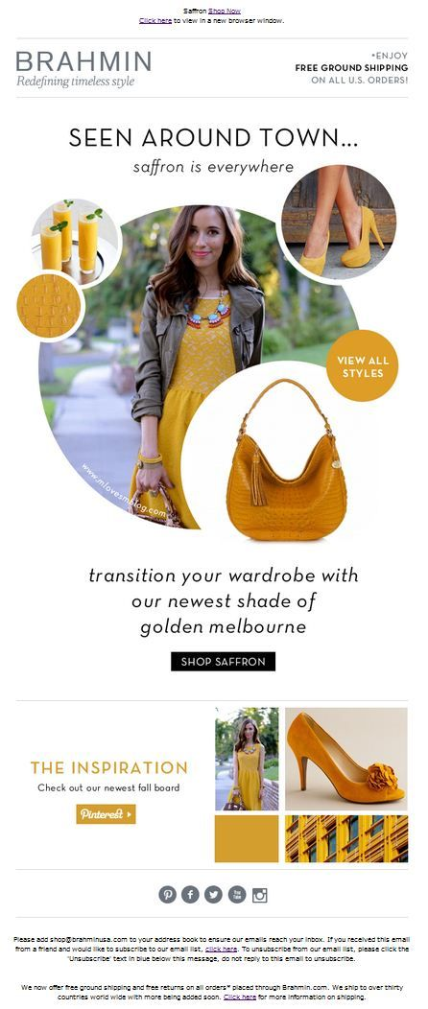
4/ Les visuels
L’inspiration
Une icono plus inspirationnelle pour valoriser les tendances : shoots, photos reportage…
Le carrousel
Cela permet d’enrichir visuellement les contenus en proposant, comme sur les réseaux sociaux, un carrousel de visuels, sans alourdir l’email en lui-même.
Décliner une gamme de couleur
Proposer des suggestions d’accompagnement pour les menus du jour..
Des avis client..

Slide 8
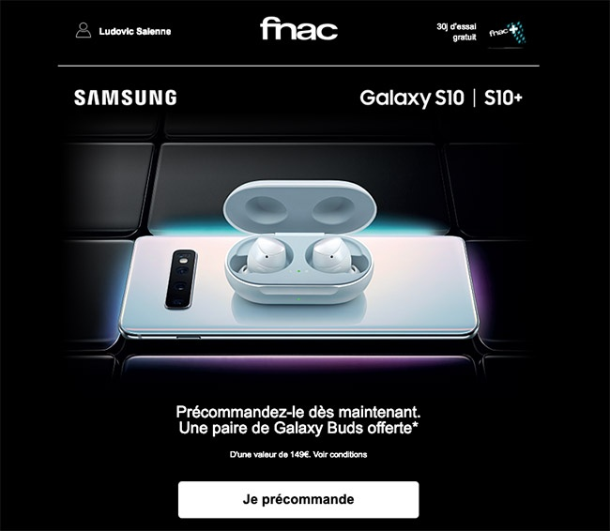
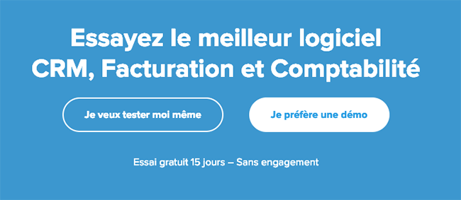
5/ Les CTA
Personnaliser les CTA en fonction du profil du client.
Cela demande un suivi du parcours d’achat et des précédentes listes de courses pour pouvoir proposer au client ‘d’acheter à nouveau’ ou de ‘partager’..
Animer les CTA pour inciter au clic
Relier une offre directement au CTA :
« Commandez maintenant et bénéficiez de X% de réduction »
Proposer plusieurs CTA, pour orienter vers du contenu non-commercial.
Un lien vers le produit
Un lien vers un tuto pour l’utiliser

Slide 9
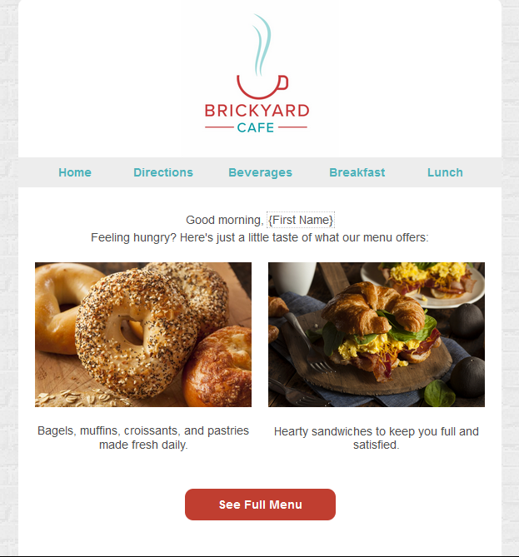
6/ Le menu déroulant
Intégrer un menu déroulant dans l’email permet au client de sélectionner ce qu’il veut voir ou non.
Limite la longueur des emails
Permet de qualifier les clients et de leur proposer du contenu toujours plus en lien avec leurs attentes

Slide 10
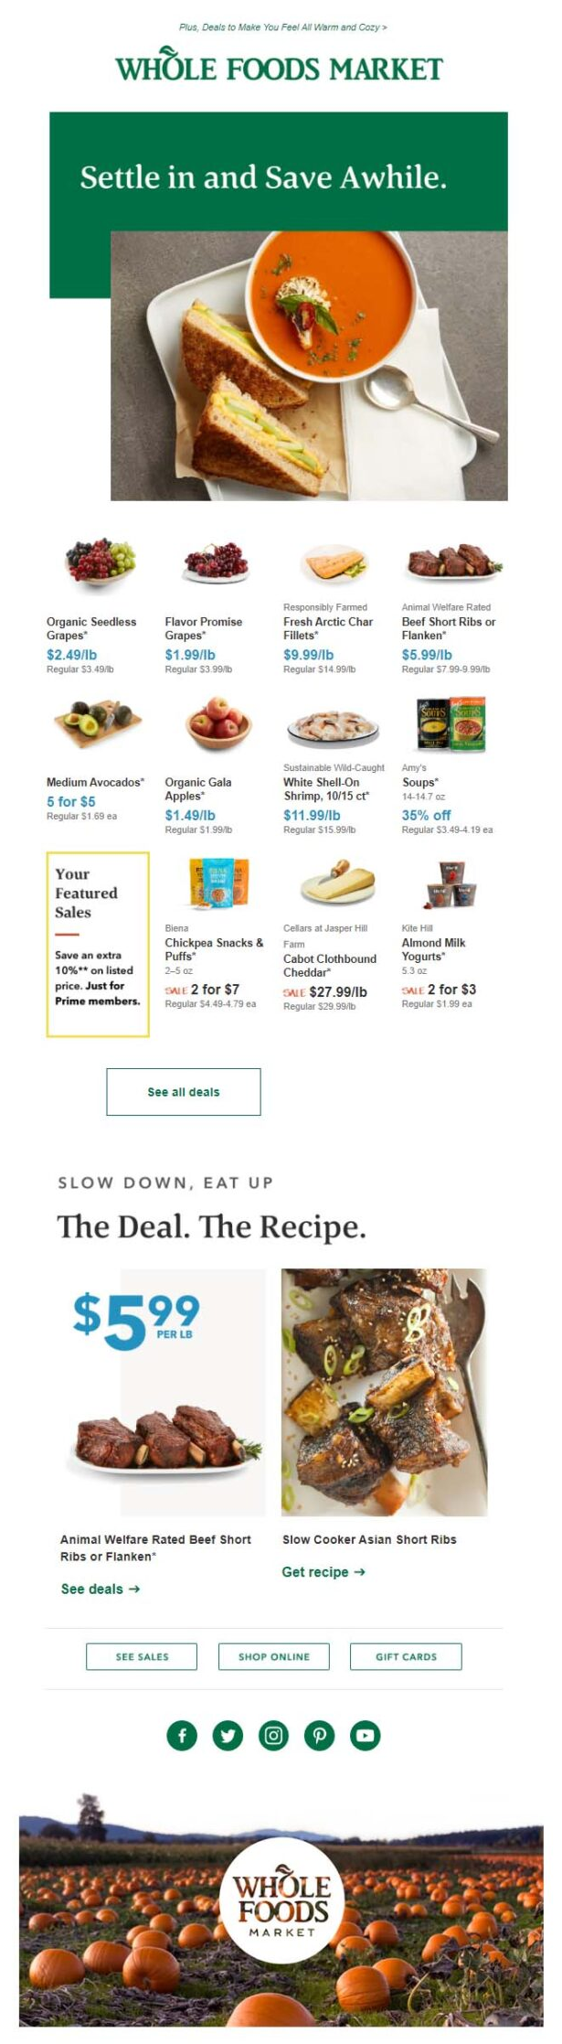
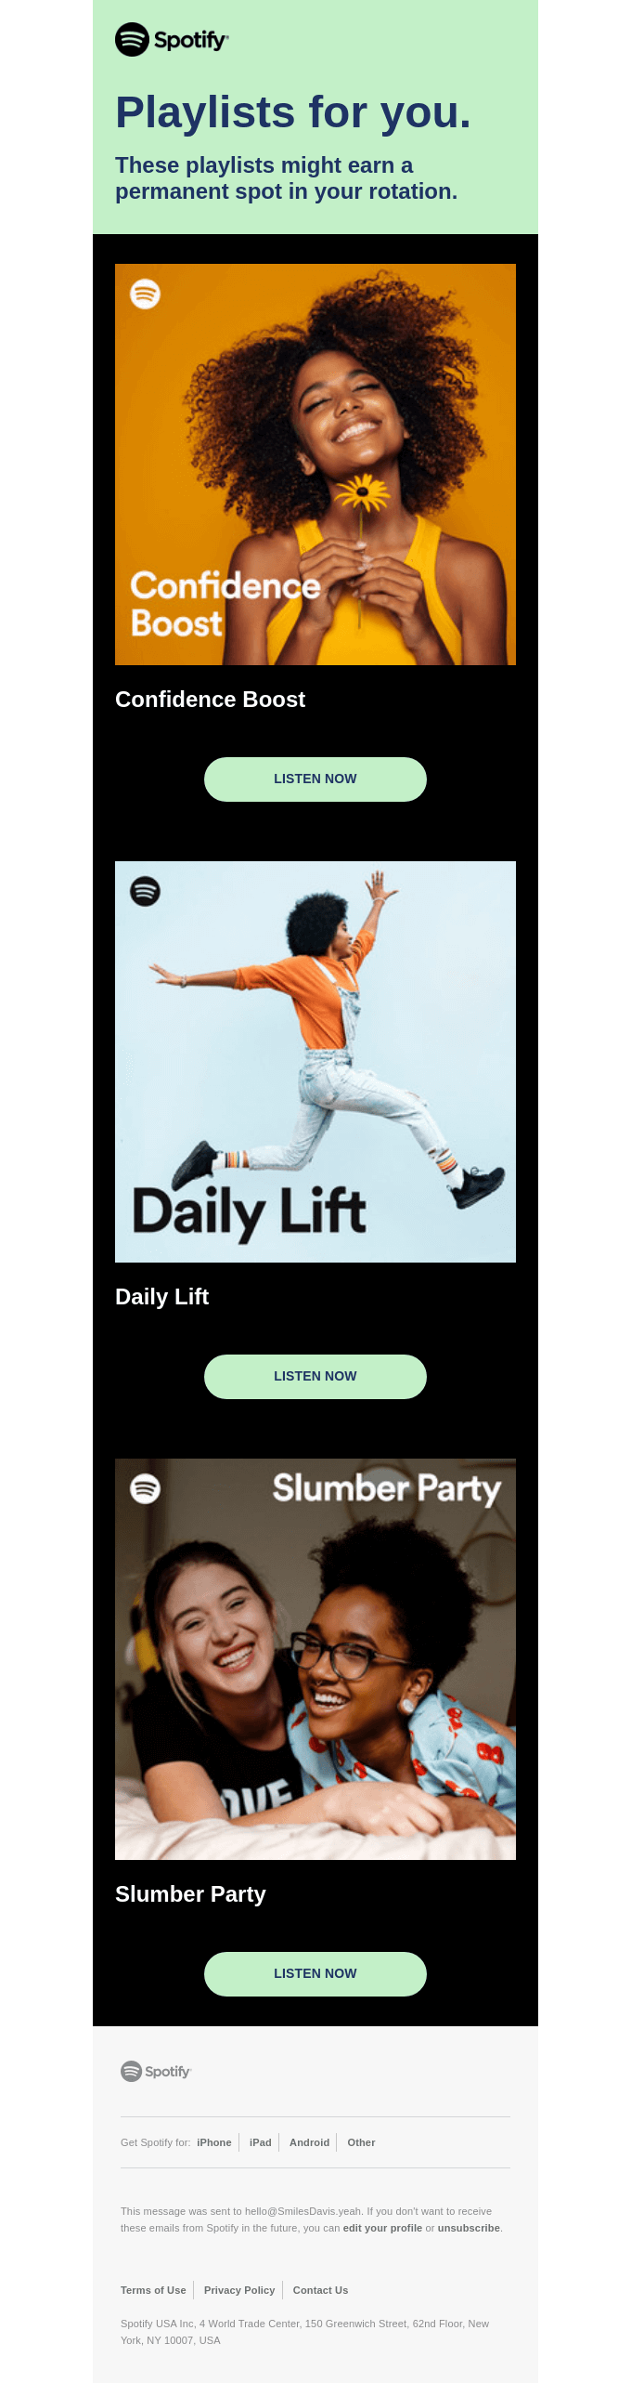
7/ La personnalisation
La personnalisation plus préciser et plus ciblée des contenus permet de renforcer le sentiment d’accompagnement et de partenaire.
« Chère Madame xx, Cher Monsieur xxx »
Personnaliser les contenus :
  Recettes adaptées à l’établissement
  Conseils liés à l’activité
  Services adaptés
  Achats personnalisés en fonction des précédents achats

Slide 11
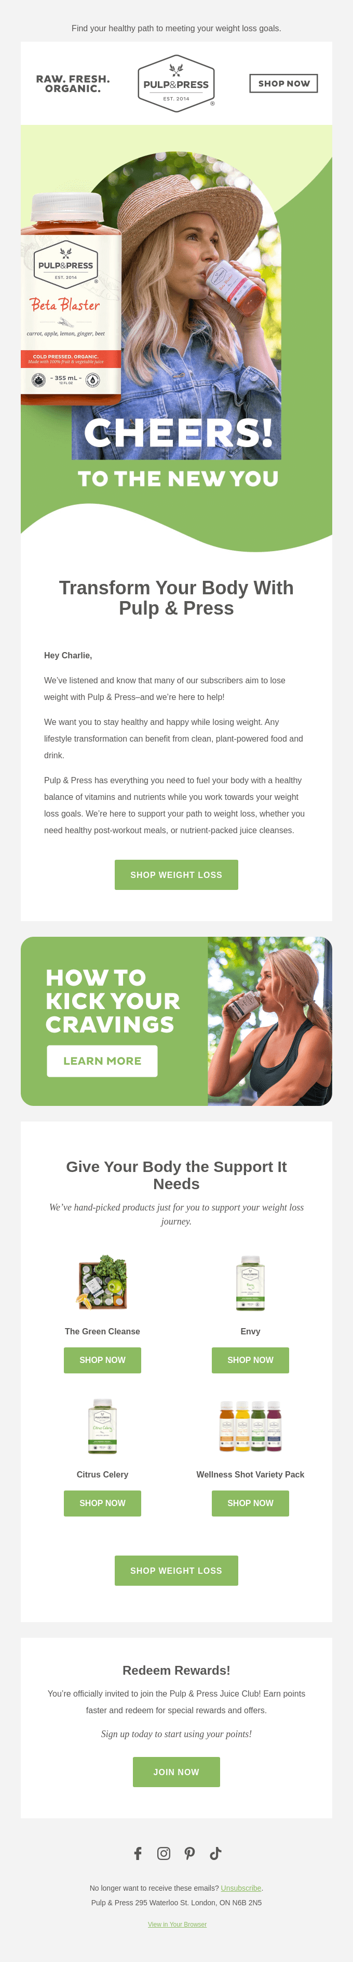
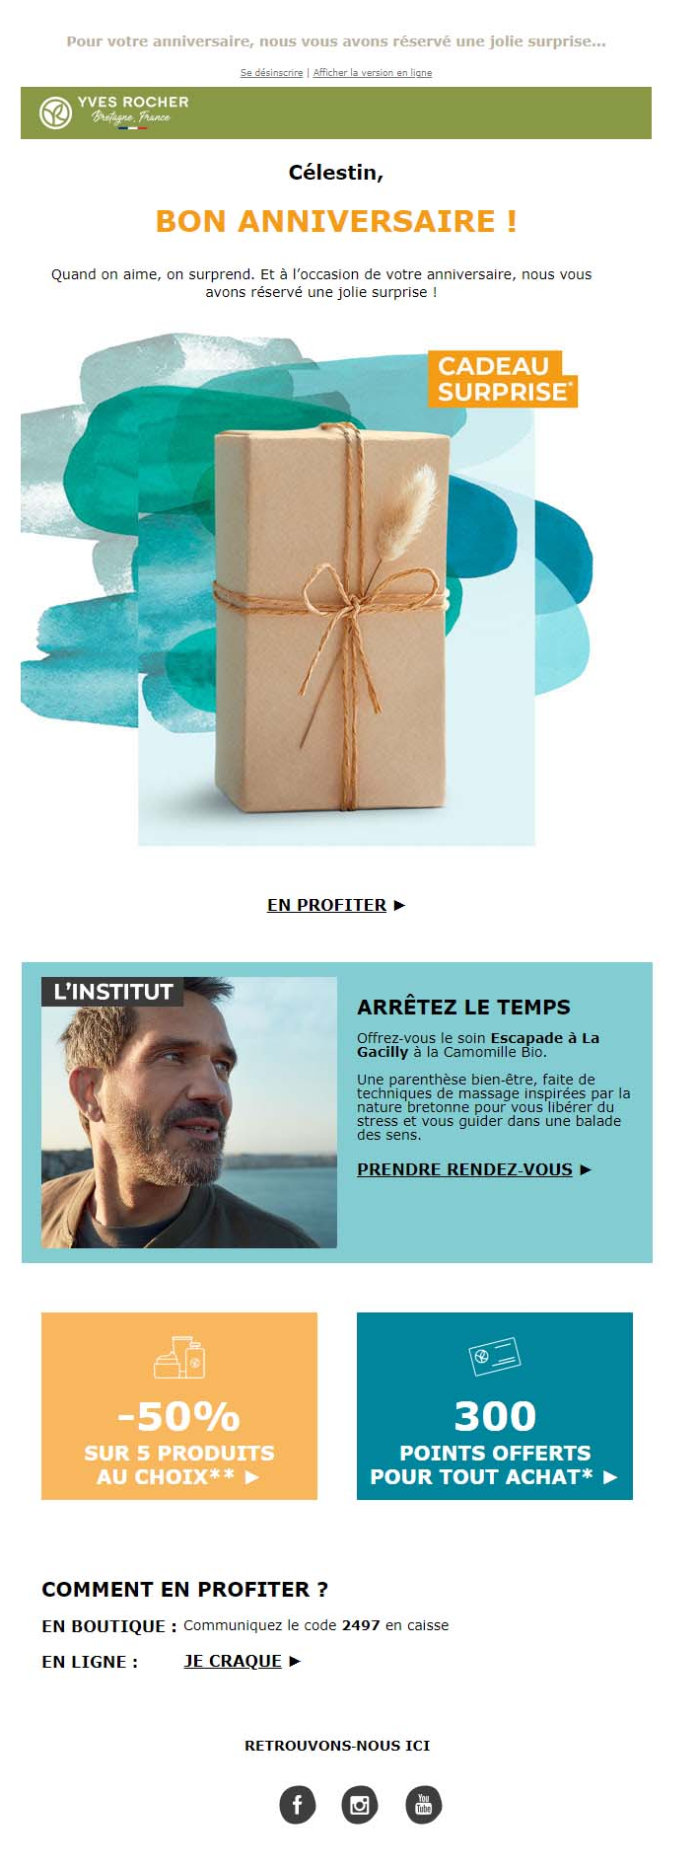
7/ La personnalisation
Personnaliser également des offres pour des évènement ciblés :
Ouverture d’établissement
Date anniversaire de création de la carte METRO
Anniversaire de travaux d’aménagement
…

Slide 12
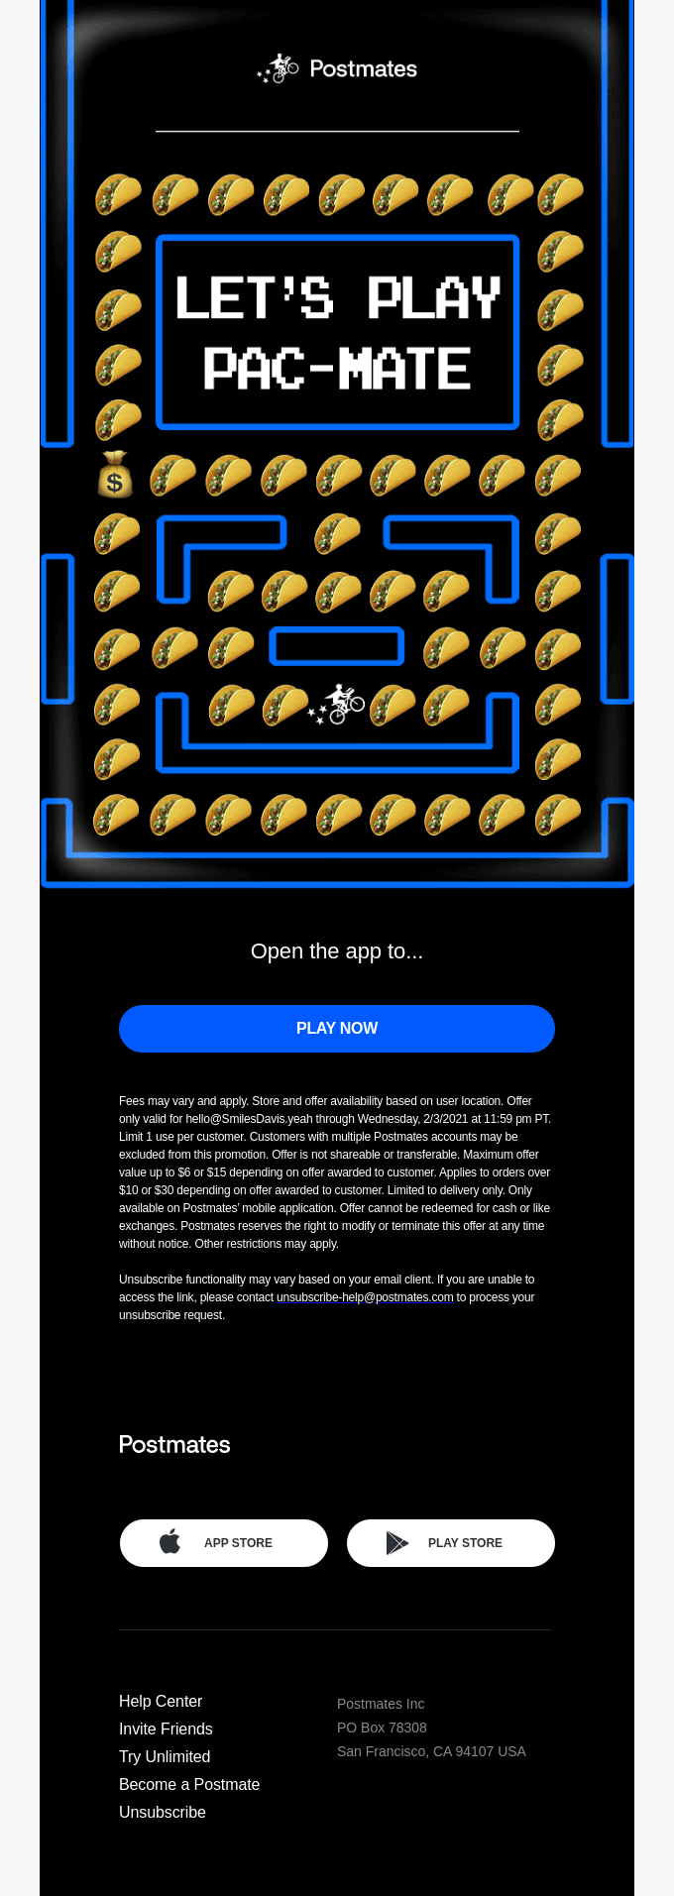
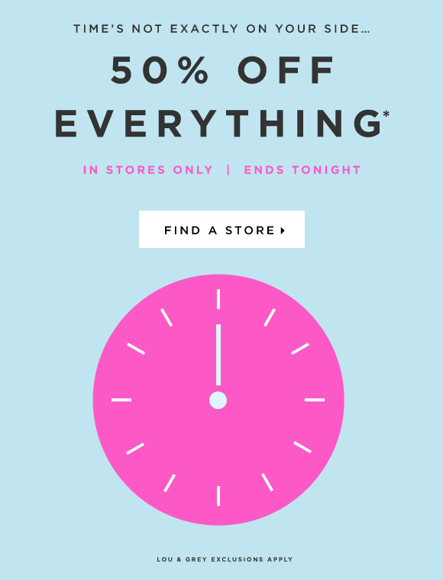
8/ Les opérations évènementielles
Mettre en place des opérations commerciales très évènementielles qui créent l’urgence en proposant des mécaniques ciblées et timées.
‘-20% sur tous les articles de cet email, pendant 5 min, à compter de l’ouverture de cet email’
proposer un jeu dans un email pour donner accès à des promos

Slide 13

Zoom sur le ton
Un ton un peu plus « léger », décontracté et moins formel
Permet de créer de la proximité avec les clients
Développe le sentiment d’avoirun email vraiment « dédié »
Permet de développer le capital sympathie de la marque et donc les avis positifs

